Slide 1

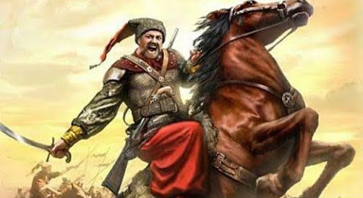

Наукова бібліотека Глухівського національного педагогічного університету пропонує ознайомитися з тематичною книжковою виставкою :
«Козацький Батько» з Січеслава-Дніпра

Slide 2

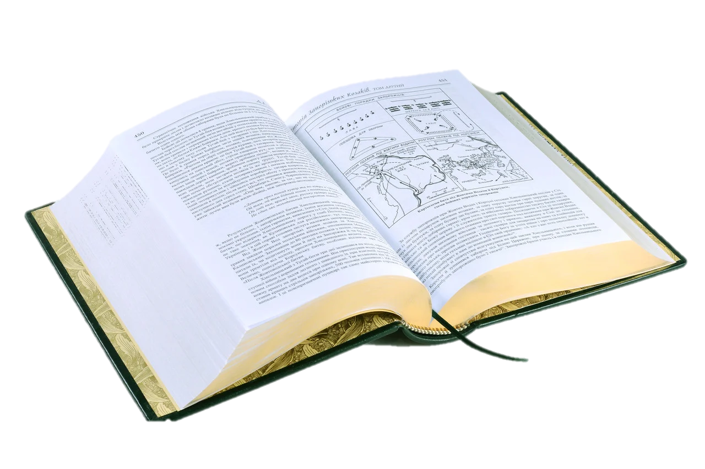
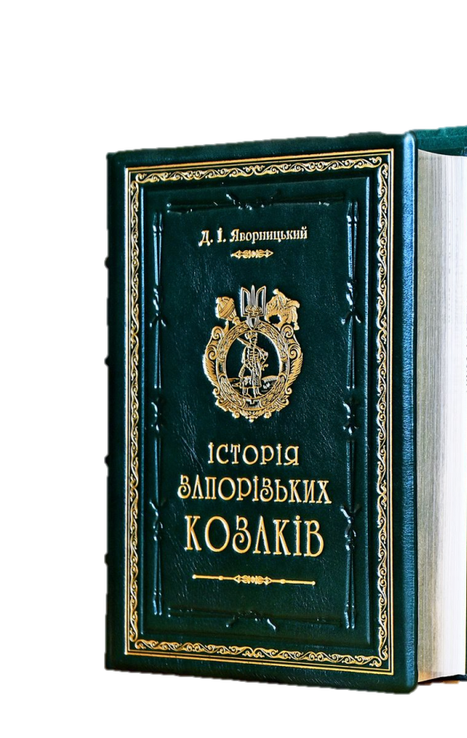
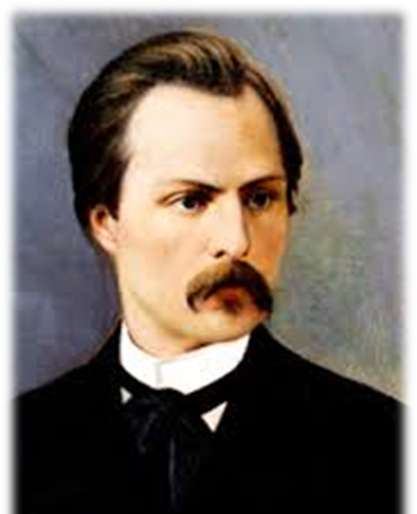
ЯВОРНИЦЬКИЙ (Еварницький, Яворницький-Еварницький) Дмитро — історик, етнограф, фольклорист, археолог, музеєзнавець та письменник

Slide 3

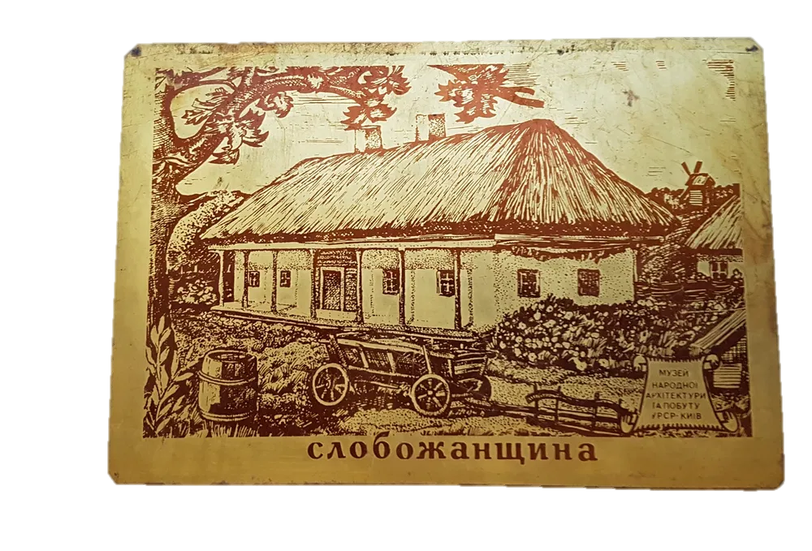
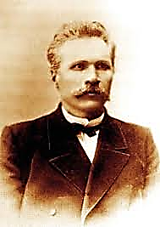
Народився 6 листопада (25 жовтня) 1855 року в с. Сонцівка на Слобожанщині в родині дяка Івана Якимовича та селянки Ганни Матвіївни. Родина була бідна, хоча коріння мала шляхетне

Slide 4
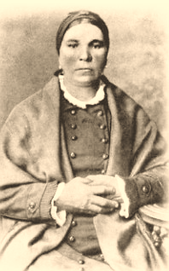
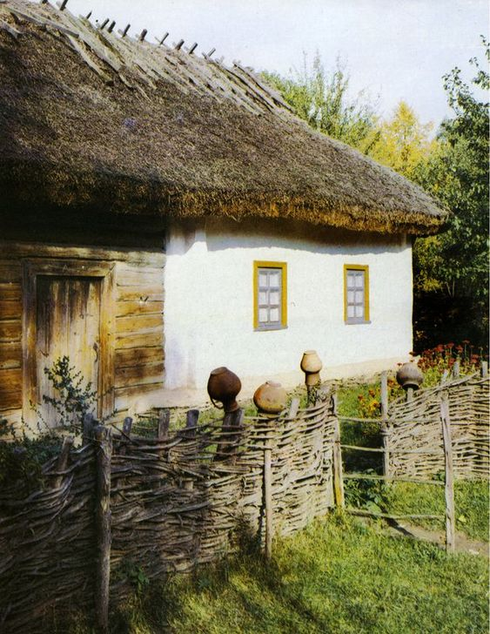
Мати Яворницького Ганна Матвіївна

Slide 5
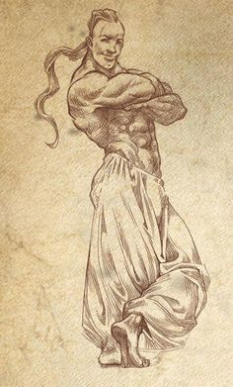
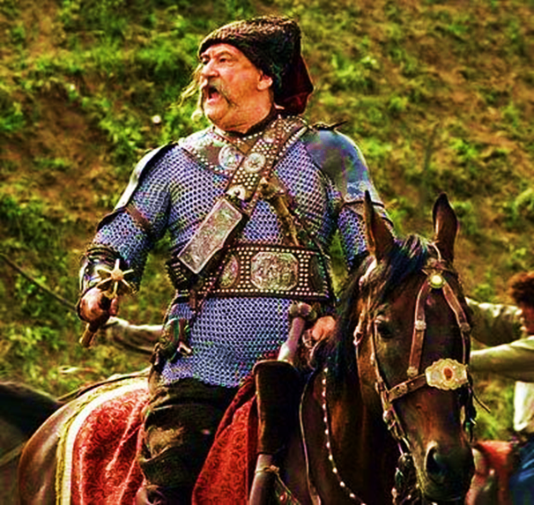
З твору Миколи Гоголя «Тарас Бульба», прочитаного батьком, 6-річний Дмитро вперше почув про козаків, «став жити і марити ними»

Slide 6
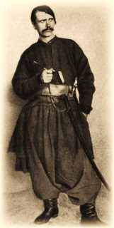
1874р. - закінчив Харківське повітове уч-ще;
1875-77рр. - навчався у Харківській духовній семінарії;
1881р. - закінчив історико-філол. ф-т Харківського університету.
Одразу визначився темою дослідження: «Історія козацтва», проводив краєзнавчі, етнографічні, археологічні та фольклорні експедиції

Slide 7
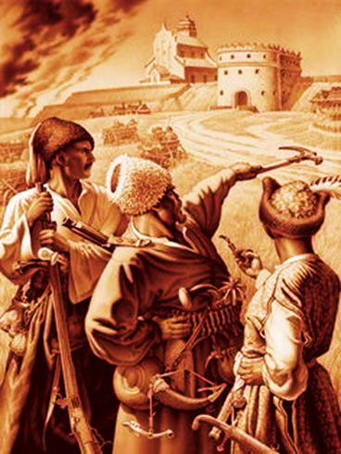
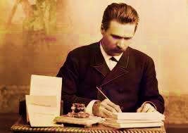
Позаштатний стипендіат університету для підготовки до професорського звання. Викладав історію у Третій харківській гімназії та жіночій гімназії Н. Григорцевич. Весною 1884-го року читав серію публічних лекцій про запорозьке козацтво

Slide 8
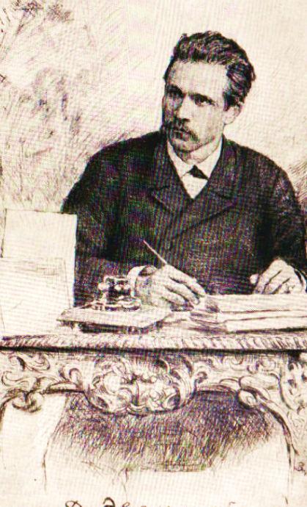
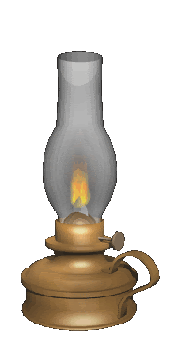
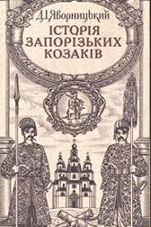
Обрана Яворницьким тема була заборонена. Його попередили в університеті: «Ваші запорожці нам не потрібні. Пишіть про Фінляндію»

Slide 9
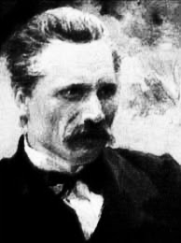
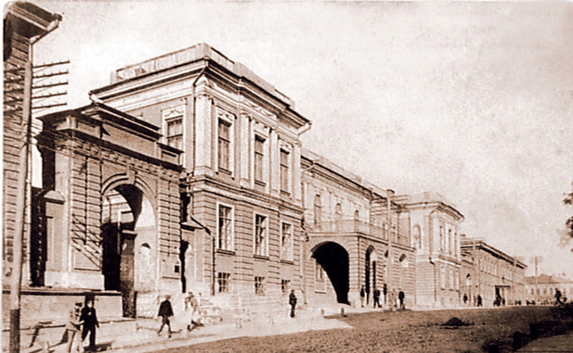
Потрапив у опалу і 1885 року його звільнили з Харківського університету, звинувативши у політичній неблагонадійності, сепаратизмі та українофільстві

Slide 10
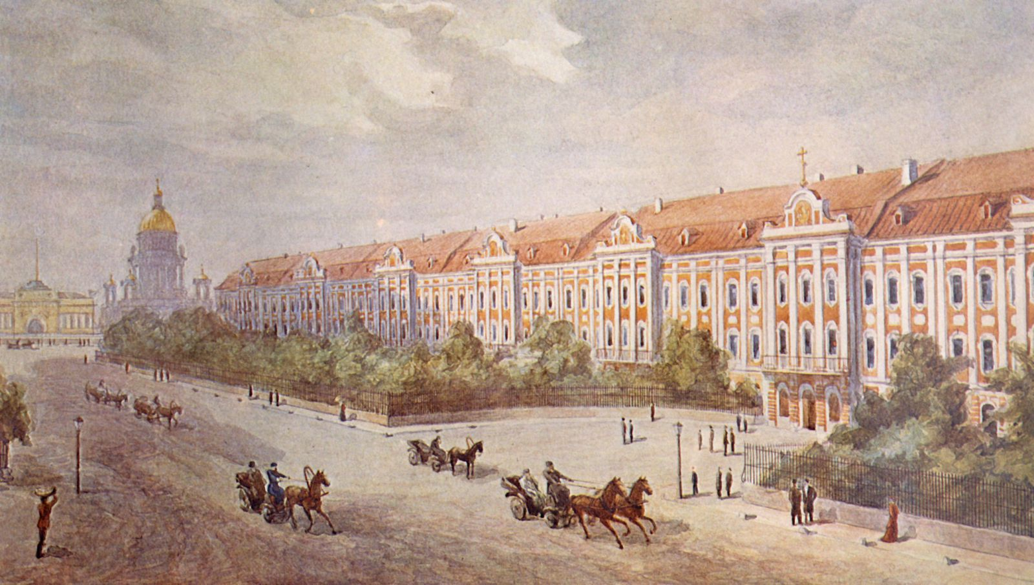
Молодий вчений важко переживав, захворів на запалення мозку.
Не підтримала і покинула дружина Варвара Кокіна. Друзі радили залишити Харків і Україну. Яворницький переїхав до тодішньої столиці

Slide 11
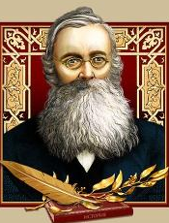
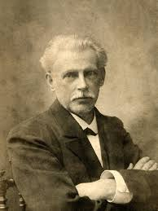

Як учений формувався під впливом О. Потебні та М. Сумцова. Значний вплив на нього справили зустрічі з тяжкохворим М. Костомаровим у січні 1885, якого назвав «помираючим левом»

Slide 12
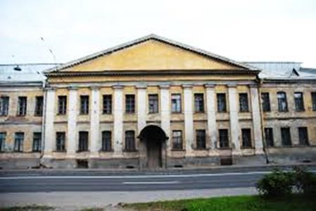
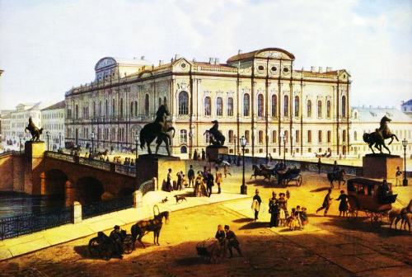
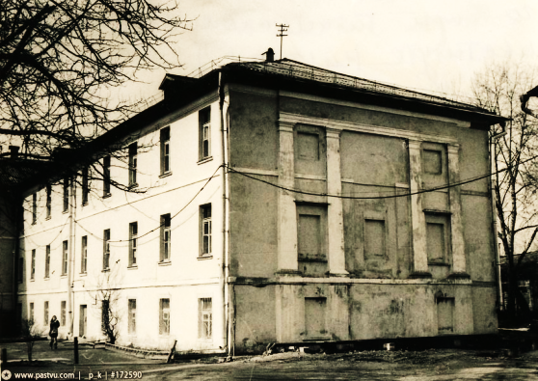
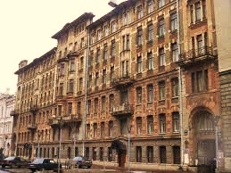
1885-92рр. викладав у Санкт-Петербурзі у різних навчальних закладах, зокрема в Миколаївському сирітському ін-ті шляхетних дівчат, Другому кадетському корпусі, приватній г-зії Стоюніної, театральному уч-щі та ін.

Slide 13
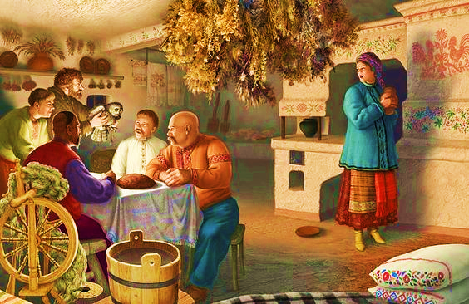
Продовжував вивчати Запорожжя і швидко став відомим як єдиний на той час історик запорозького козацтва

Slide 14

Яворницький поринув у культурно-освітнє життя української громади, приятелював з активними її діячами. Дружні стосунки поєднували Дмитра Івановича з художником Іллею Рєпіним

Slide 15
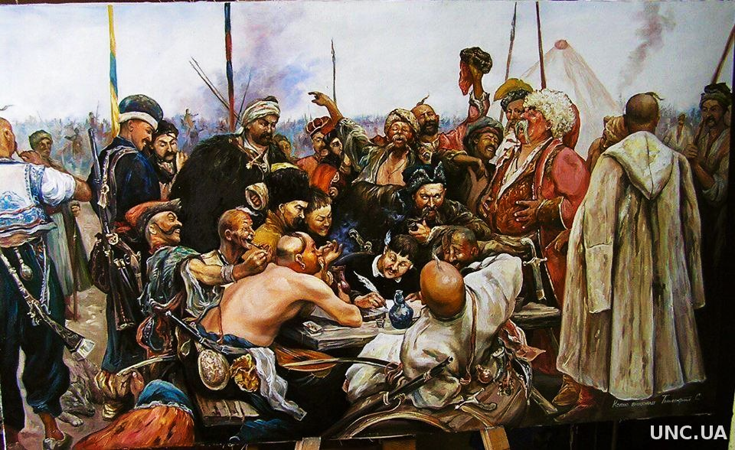

Їх познайомила і здружила робота над картиною «Запорожці пишуть листа турецькому султану».
Дмитро Іванович став першим консультантом Рєпіна з козацької теми,
давав речі зі своєї приват-ної колекції, позував в образі козака-писаря

Slide 16
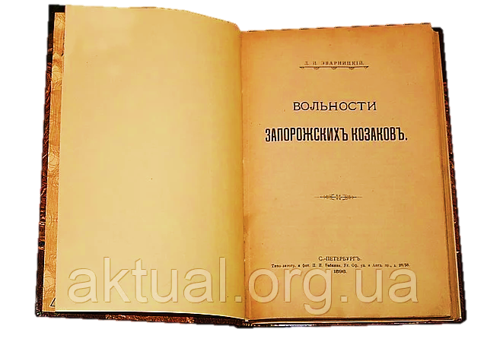

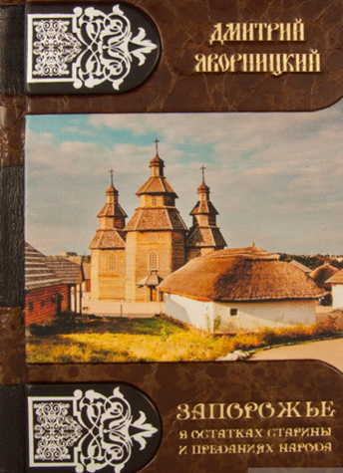
В петербурзький період, розкрився талант Яворницького-історика: вийшли друком 56 статей і 7 монографій: «Запорожье в остатках старины и преданиях народа» (1888), (1889), «Вольности запорожских козаков» (1890), 1-й том трьохтомної монографії «История запорожских козаков» (1892) та інші

Slide 17
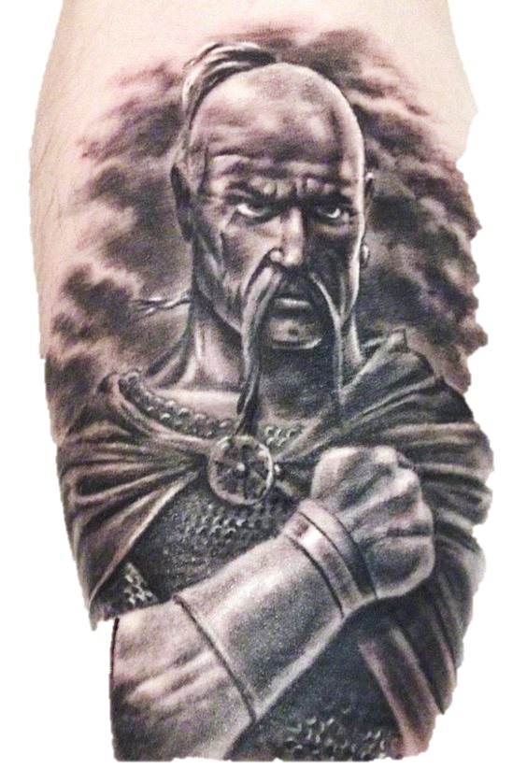
Пропагування історії козацтва і в столиці викликали обвинувачення з боку імперської влади у «неблагонадійності».
Був встановлений нагляд поліції, відбувся обшук і звільнення «за тенденциозное проявление в лекциях антипатии к московской истории и правительству и пристрастие к истории Малороссии»

Slide 18
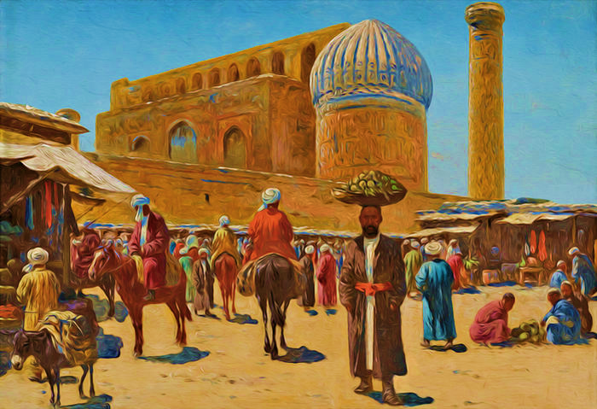
1893-95рр. - чиновник з особливих доручень у Середній Азії для вивчення місцевого краю
Роботу подалі від престолу з контрактом на три роки вченому підшукали впливові друзі
Це відрядження Дмитро Яворницький вважав засланням

Slide 19
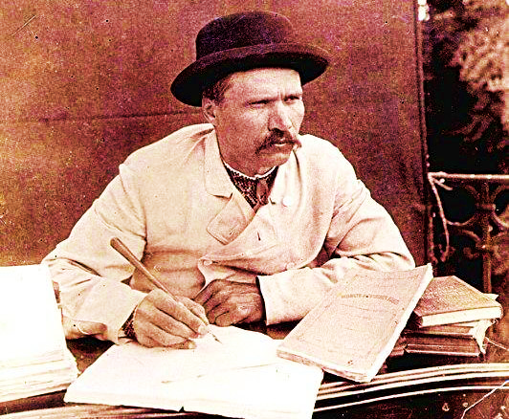
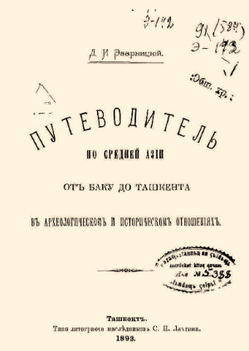
За складений «Путеводитель по Средней Азии от Баку до Ташкента в археологическом и историческом отношениях» вчений одержав орден Станіслава ІІІ ступеня, орден Бухарської Золотої Зірки ІІІ ступеня та чин колезького асесора

Slide 20
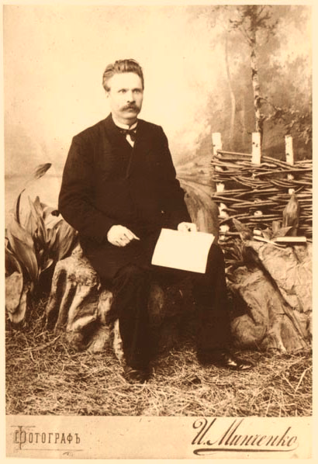
Після повернення з Самарканду працював при Варшавській казенній палаті, склав 4 магістерських іспити на історико-філологічному факультеті Варшавського університету.
1896-1905рр. - приват-доцент Московського університету;
1901р. - захистив магістерську дисертацію у Казанському університеті

Slide 21
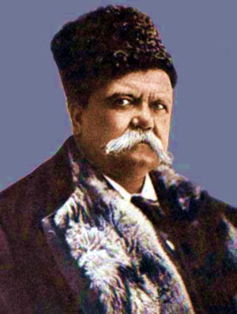
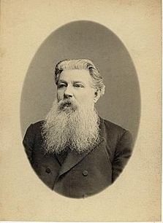
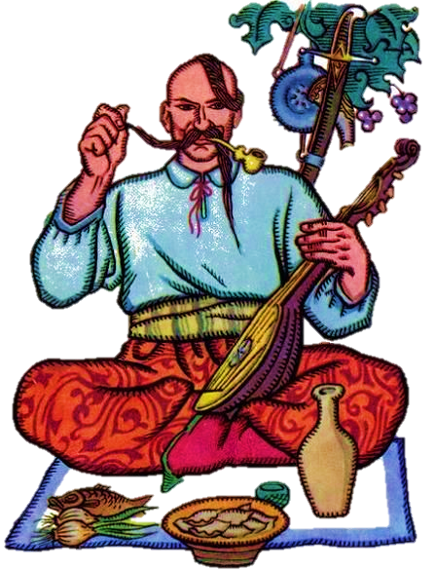
В Москві Дмитро Іванович займався громадською діяльністю. Теплі стосунки склалися з педагогом Дмитром Тихомировим – видавцем журналу «Детское чтение», з письменником і репортером Володимиром Гіляровським – «дядьком Гіляєм»

Slide 22
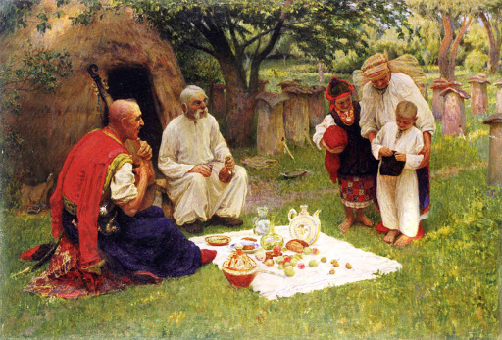
В цей час його почали називати «Батьком запорозьких козаків» та «Козацьким Батьком»

Slide 23
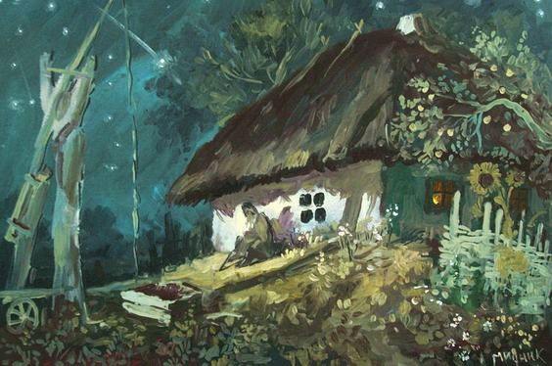
Добробуту вчений так і не досягнув, як і не мав власного житла…
Мріяв повернутись в Україну

Slide 24
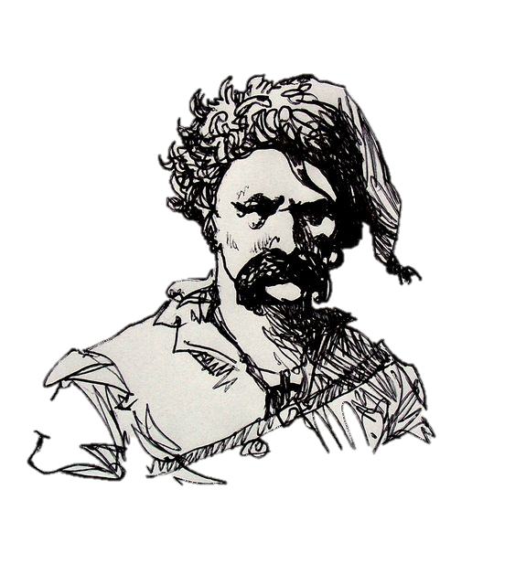
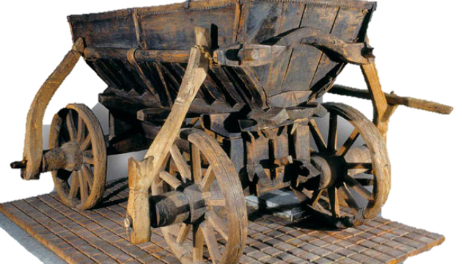
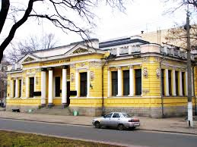
Ця мрія здійснилась 1902 року, коли вченого запросили до Катеринослава на посаду директора історико-краєзнавчого музея імені О. Поля
…Пізніше -Дніпропетровський історичний музей ім. Д. Яворницького, в якому створена велика колекція старожитностей Запорожжя та Південної України

Slide 25
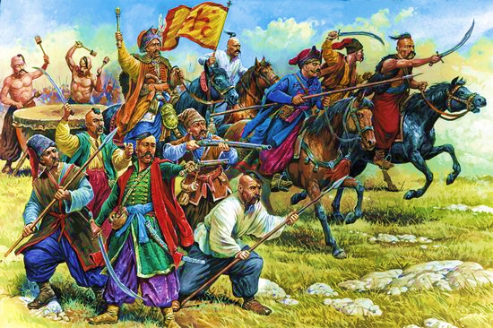

Про музей Володимир Гіляровський написав:
«Музей – Украйне всей краса,
Живьём в нём запорожцы встали,
И даже сами небеса
Ему пожертвование дали…
Должно быть, сверху им видней,
Что жертвуют довольно мало…
Украйна! Всё неси в музей,
Что б снова Запорожье встало
В могучей прелести своей!»

Slide 26

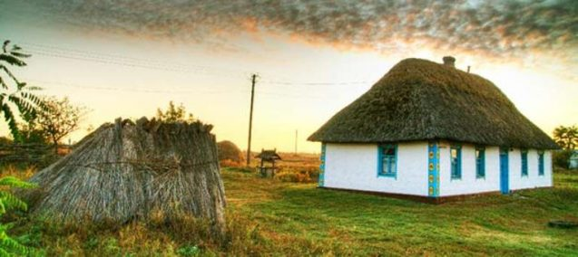


Вчений ініціював проведення першої топонімічної реформи 1906 року, запропонувавши замінити назви вулиць та площ міста, надавши їм імена українських культурних діячів та козацьких полководців

Slide 27
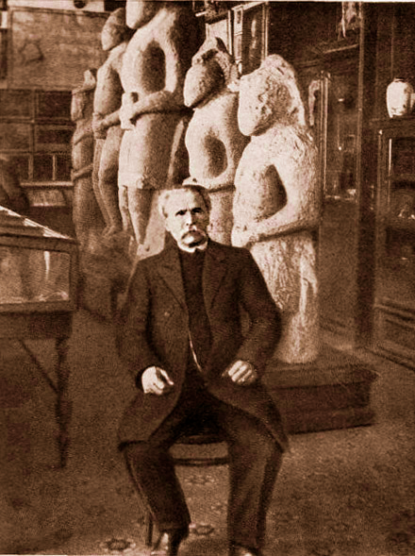
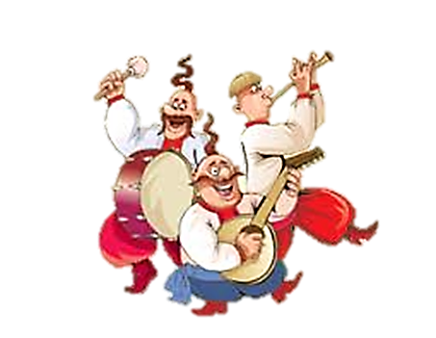
1906 року Д.І. Яворницького обрано дійсним членом Московського археологічного товариства.
Вийшла друком фольклорна збірка, над якою він працював майже 30 років – «Малороссийские народные песни, собранные в
1878 – 1905 гг.»

Slide 28
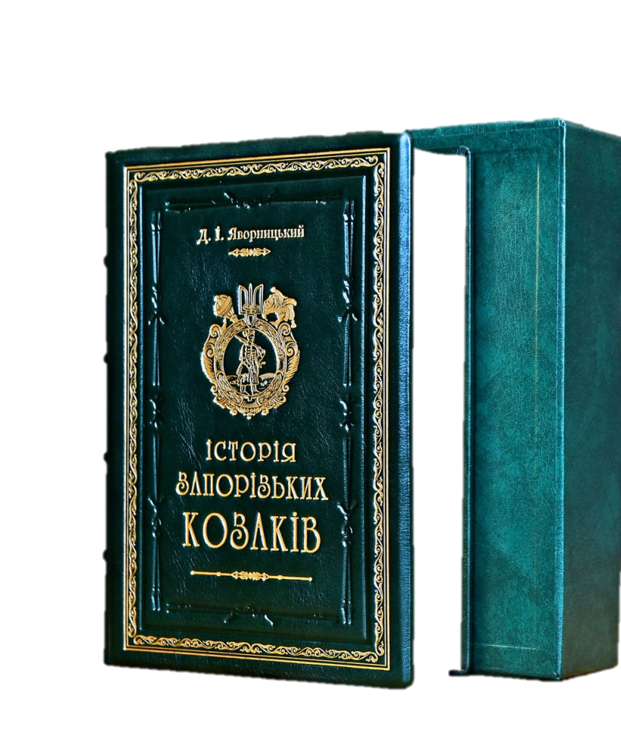



В періодиці дослідник опублікував статті з історії запорозького козацтва:
«За чужий гріх» (1907), «У бурсу! У бурсу! У бурсу!» (1908), «Русалчине озеро» (1909),
збірка поезій «Вечірні зорі» (1910),
повість «Де люде, там і лихо» (1911),
«Поміж панами. Малюнки з життя» (1911) та ін.

Slide 29


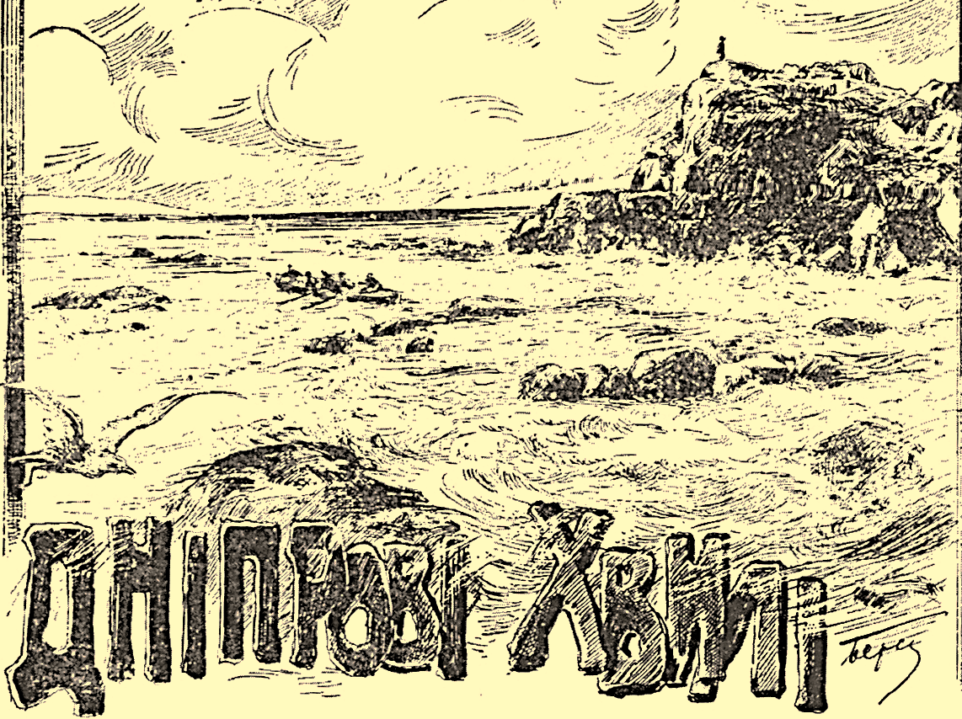
1905 року став одним з фундаторів товариства «Просвіта».
Друкувався в часописі «Дніпрові хвилі».
Підтримував стосунки з просвітянами Полтави, Чернігова, Одеси, Житомира.
Завдяки зусиллям Дмитра Івановича відбулось святкування 100-ої річниці від дня народження
Т. Шевченка, в той час, як всі урочистості з цього приводу були заборонені

Slide 30

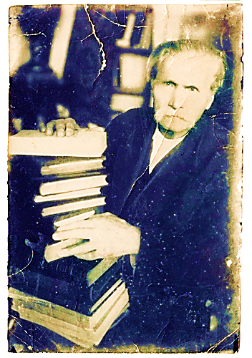
Професор Катеринославського університету, згодом - інституту народної освіти (1918-24).
Керівник кафедри українознавства (1924-29).
Від 1922 року - керівник Катеринославського губернського архівного правління

Slide 31


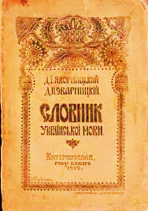

В цей же час здійснив важливу справу свого життя – 1920-го року вийшов перший том «Словника української мови», укладанню якого вчений присвятив близько 40 років.
Словник і музей ім. О. Поля Дмитро Іванович вважав «найкоштовнішим своїм скарбом»

Slide 32


1921 - експерт Харківської комісії з культурних цінностей, котрі Україна мала повернути Польщі за умовами Ризького договору;
1924 - член-кореспондент;
1929 - академік ВУАН;
1927-32 керував роботою наукової експедиції Наркомосу на Дніпрельстані у зоні затоплення

Slide 33



В цей час побачили знакові праці вченого: альбом світлин з географічно-історичний нарисом «Дніпрові пороги» (Харків, 1928) та збірка документів «До історії Степової України» (Дніпропетровськ, 1929)

Slide 34


1933-го року зазнав політичних переслідувань за обвинуваченнями в «буржуазному націоналізмі» та підтримці членів «контрреволюційної організації»

Slide 35


В будинку вченого були обшуки, допит закінчився хворобою, що тривала майже півроку. Але його не заарештували, і, навіть, повернули академічну пенсію

Slide 36



Останні роки життя Дмитро Іванович оцінював «на три з мінусом». В ці часи були написані цікаві спогади про М. Костомарова, І. Рєпіна, Л. Толстого, В. Тарновського, статті «Шевченко і Рєпін» та
«І. Ю. Рєпін про Т. Г. Шевченка», а також праця «История города Екатеринослава»

Slide 37



5 серпня 1940 року, на 85-му році життя, його не стало. Поховали, як і заповідав Яворницький, під мелодію гопака, але не як заповідав - біля музею, а на місцевому кладовищі

Slide 38



Заповіт вченого поховати його біля стін музею був виконаний 1961 року. Громадськість вмовила владу не дати зникнути могилі «Козацького Батька», оскільки кладовище, де поховано Дмитра Івановича розрівнювалось під парк
Пам'ятник Д. І. Яворницькому на його могилі
біля Дніпропетровського історичного музею
Пам'ятник Д. І. Яворницькому
в селі Борисівка

Slide 39


Ім`я Яворницького увічнено в топонімах багатьох обласних центрів України. 2016 року центральний проспект міста Дніпра було перейменовано на проспект Дмитра Яворницького.
Там знаходиться місце його довічного спочинку

Slide 40


Сьогодні український народ - нащадки козацьких прагнень і здобутків. І нам Господь дав все, щоб ми створили Україну вільною, доброю, святою, щоб сказали нам наші прадіди-козаки перед Богом: «Оці - нашого роду!»

Slide 41

Використані інтернет ресурси:
//www.istpravda.com.ua/
//www.radiosvoboda.org/
//gorod.dp.ua/
//resource.history.org.ua/
//ru.osvita.ua/

Slide 42


Дякуємо за увагу

